Slide 1
ПРОЕКТ #Новотроицкие_покрова_для_СВОих
АВТОР: Махова Елена Владимировна,
директор МАУ ДО СДЮТурЭ
города Новотроицка Оренбургской области,
Депутат городского совета депутатов г. Новотроицка,
член партии «Единая Россия»

Slide 2
ЦЕЛЬ ПРОЕКТА
Содействие развитию волонтерской деятельности на территории города Новотроицка Оренбургской области, осуществляющих изготовление и передачу средств защиты военнослужащим Вооруженных сил Российской Федерации в период с ноября 2022 года по сентябрь 2024 года.

Slide 3
ЗАДАЧИ ПРОЕКТА
Подготовка материально-технической базы
Информационное сопровождение проекта
Организация и координация работы добровольческого сообщества #Новотроицкие_покрова_для_СВОих
Создание условий для патриотического воспитания молодого поколения

Slide 4
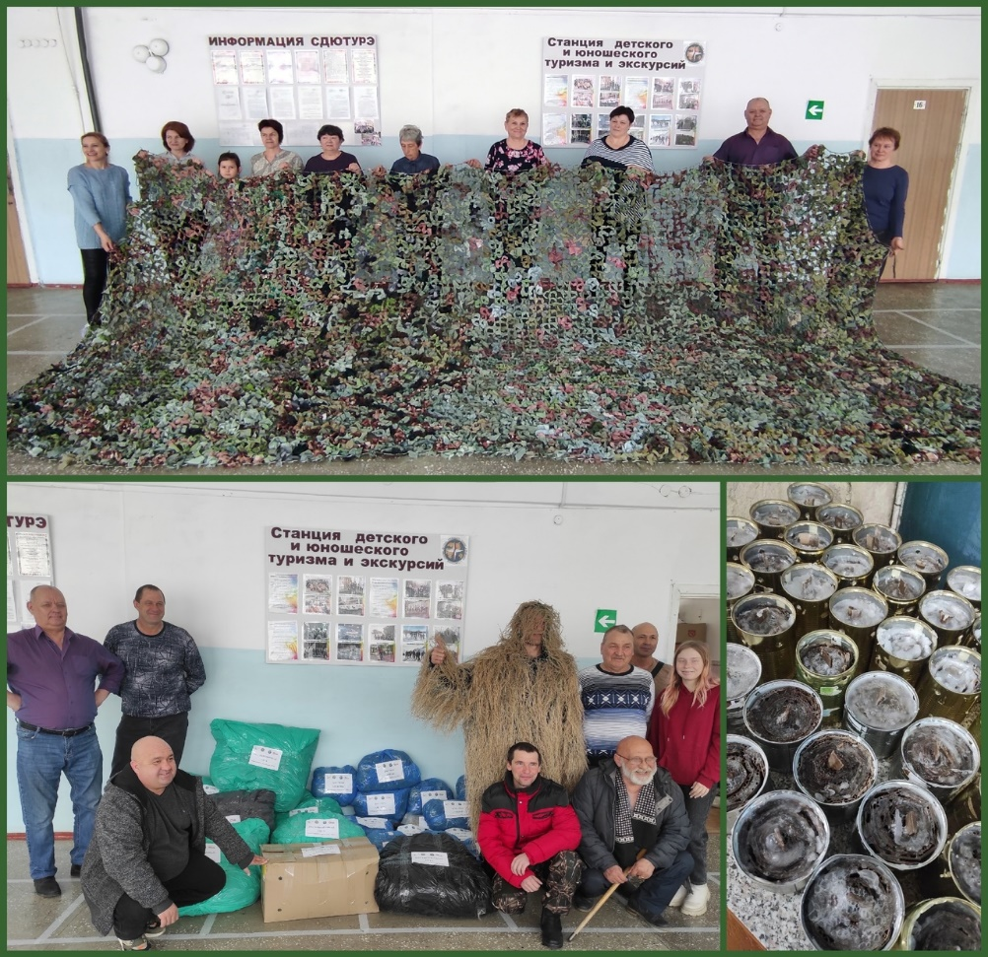
СОЦИАЛЬНАЯ ЗНАЧИМОСТЬ ПРОЕКТА
Маскировочные сети, костюмы "Лешего" широко применяются для маскировки бойцов, вооружения, военной техники и других важных объектов.
Сегодня буквально вся страна, от Владивостока до Калининграда, от Мурманска до Астрахани, объединена этой общей работой. Маскировочная сеть и костюм "Лешего" очень быстро изнашивается, рвется или уничтожается противником в условиях боя. Именно поэтому социальная значимость такой волонтерской инициативы будет оставаться актуальной и значимой во время всего периода СВО, особенно в зимнее время, когда износ данных изделий возрастает.
К всероссийской инициативе присоединился и Новотроицк. Маскировочные сети, окопные свечи и костюмы "Лешего" в Новотроицке сегодня делают только на базе Станции туристов. Сейчас столь важные изделия изготавливаются ими из материалов, закупленных на средства неравнодушных горожан, объем таких закупок всё время разный и соответственно загрузка волонтеров не всегда одинакова, хотя у нашего проекта есть и помещения, и оборудование, достаточное для производства больших объемов окопных свечей, маскировочных сетей и костюмов "Лешего".

Slide 5
ЭТАПЫ ПРОЕКТА
I этап ПОДГОТОВИТЕЛЬНЫЙ (планирование)
Формирование проектной команды;
Изучение запросов и потребностей участников СВО по средствам индивидуальной и групповой защиты (маскировочные сети, маскировочные костюмы «Леший»);
Сбор необходимых материалов и оборудования для реализации проекта;
Обучение руководителя проекта технологии плетения и изготовления средств защиты;
Привлечение средств партнеров и неравнодушных граждан к реализации проекта

Slide 6
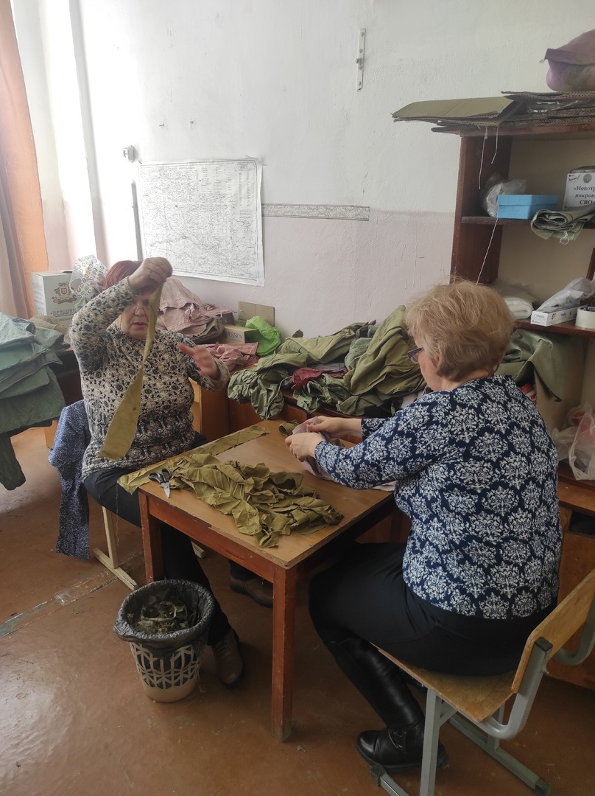
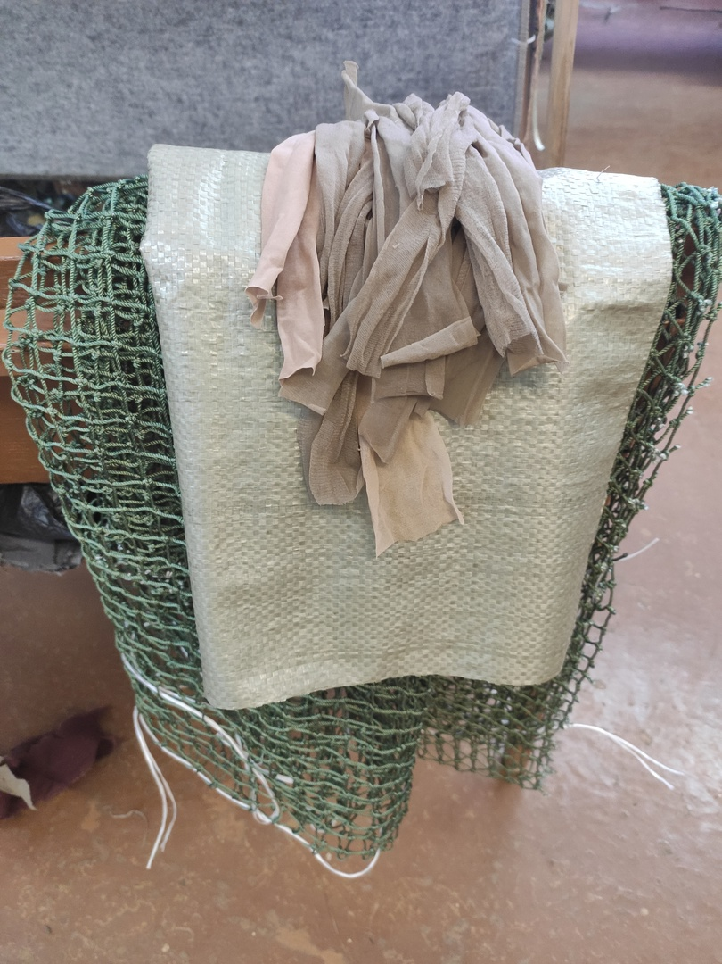
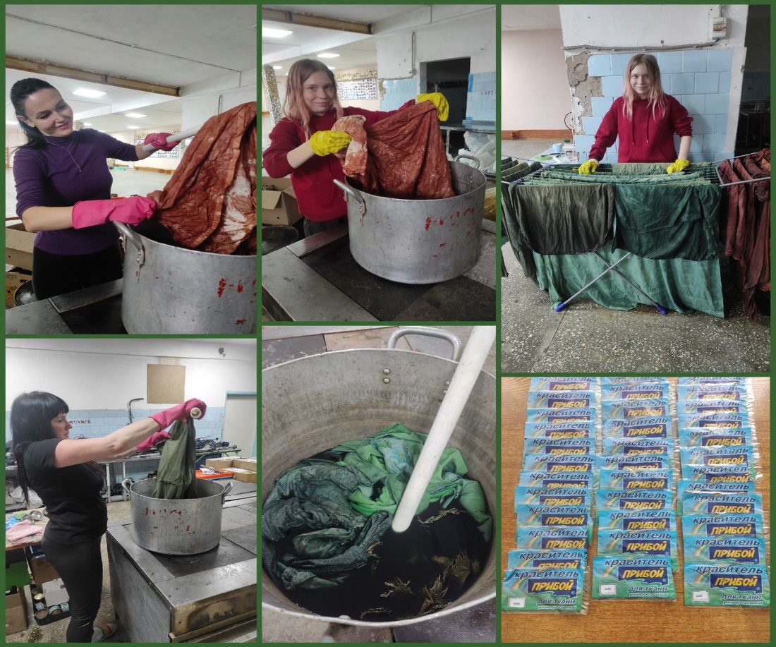

Slide 7
ЭТАПЫ ПРОЕКТА
II этап ОСНОВНОЙ ( реализация)
Обучение членов сообщества необходимым навыкам и умениям по изготовлению средств защиты для СВО;
Проведение в рамках проекта систематических мастер классов для организованных групп (школьники, студенты);
Размещение информации в городских СМИ и социальных сетях о работе сообщества;
Подготовка и отправка готовой продукции в зону проведения СВО;
Организация и проведение встреч с ветеранами СВО.

Slide 8
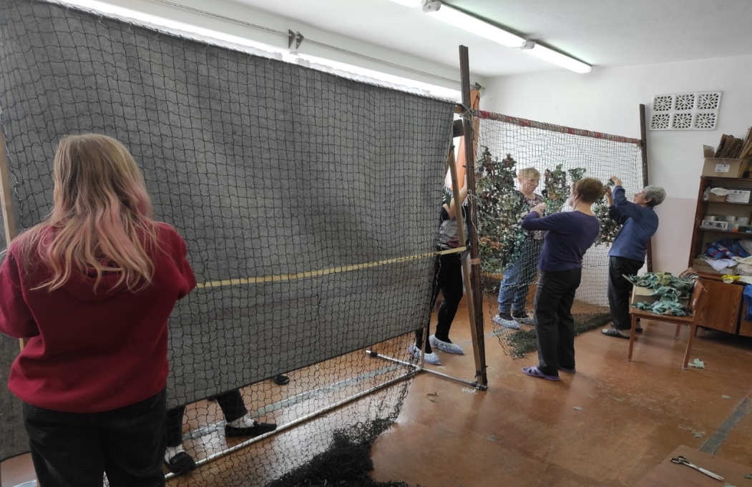
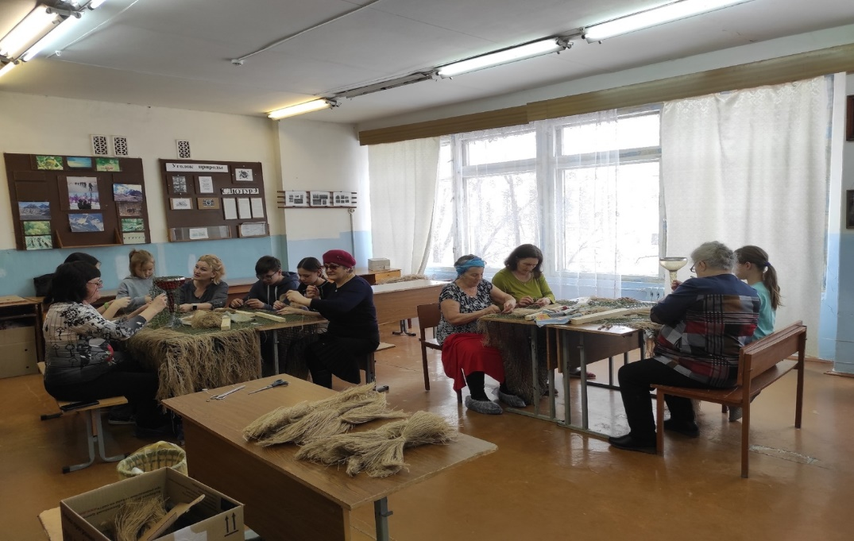
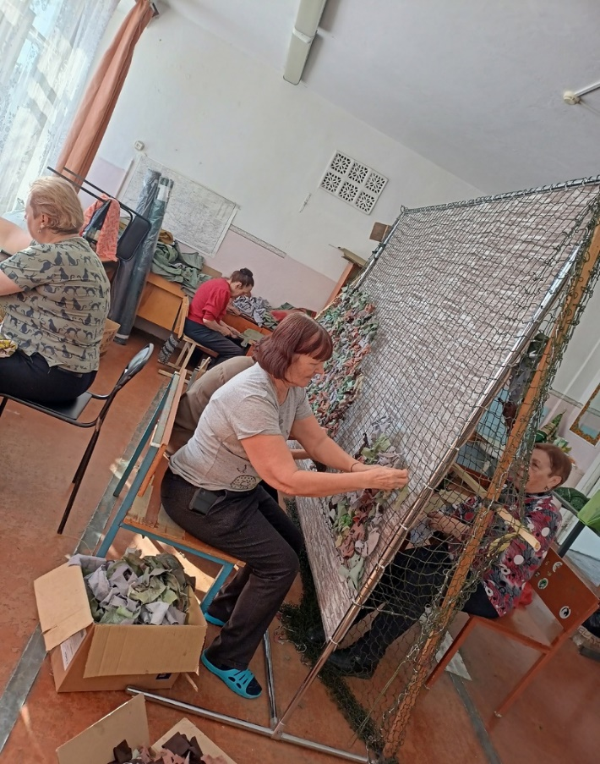
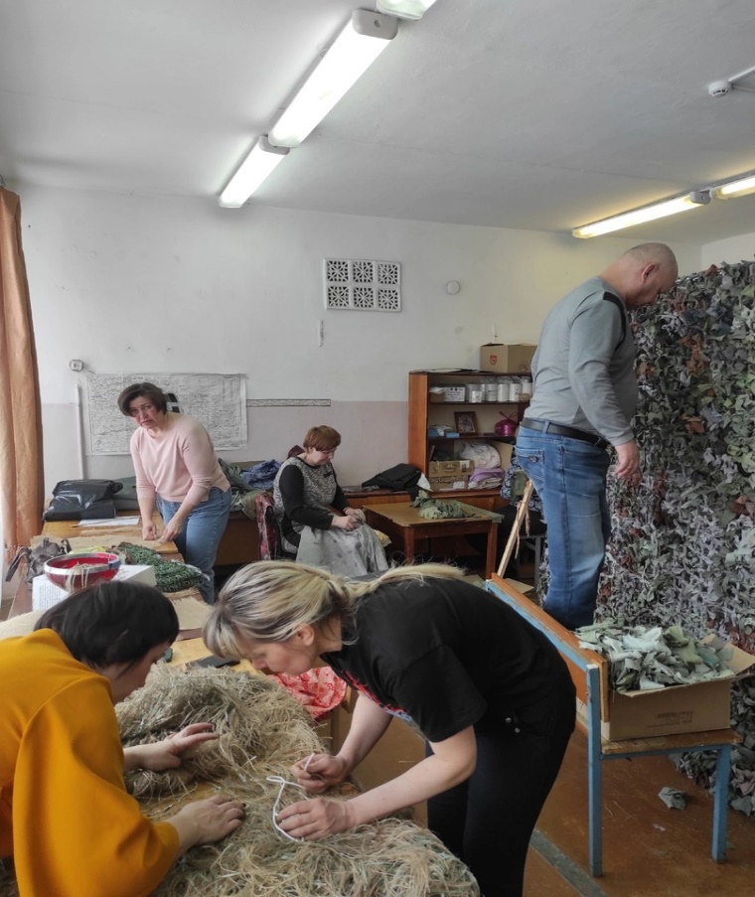

Slide 9
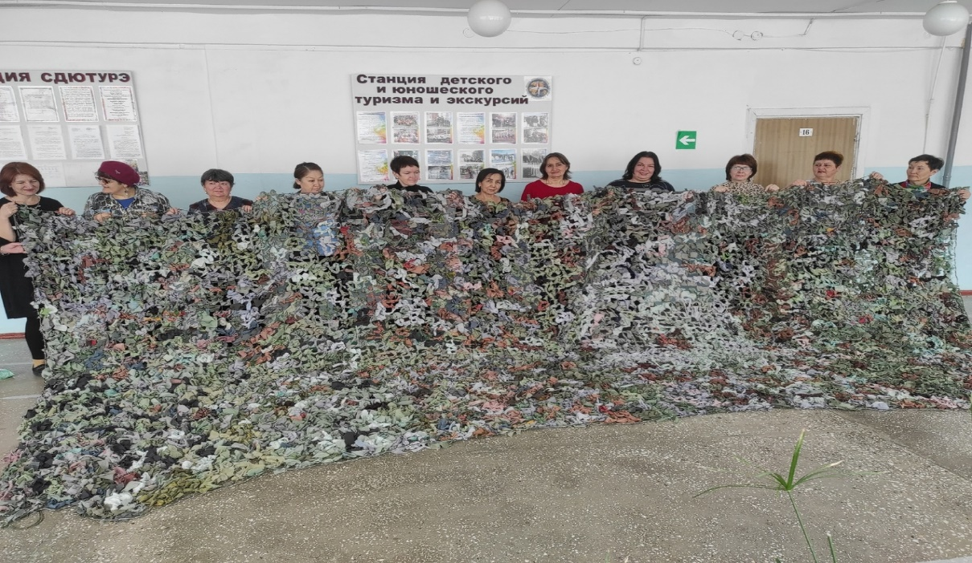
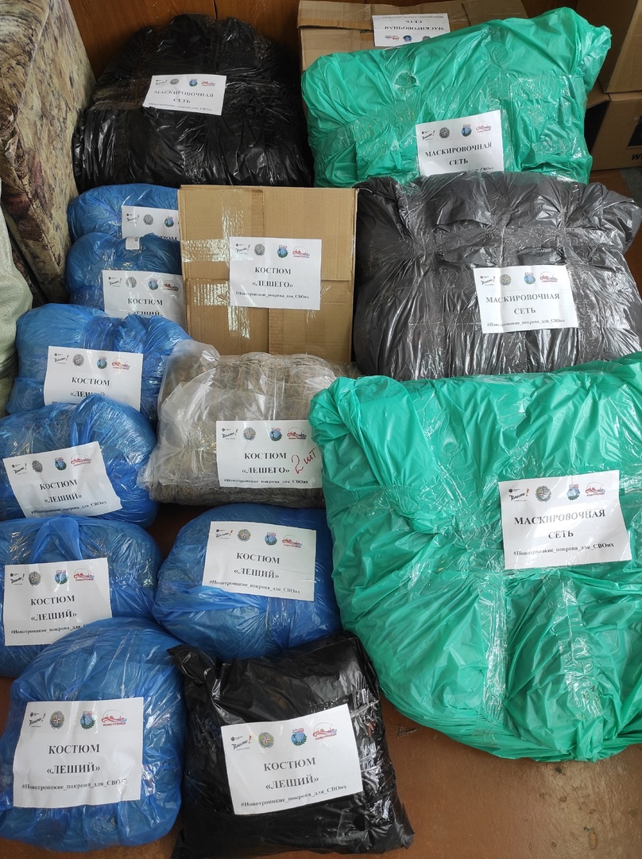
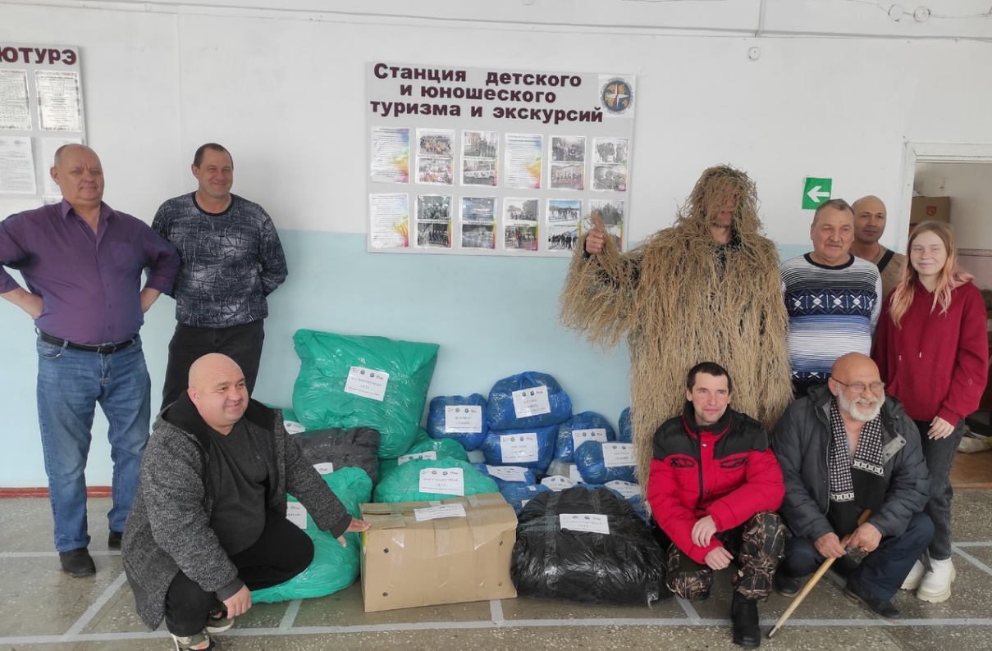

Slide 10
РЕЗУЛЬТАТЫ (количественные)
СДЕЛАНО
(март 2023)
Сделано
(сентябрь 2024)
1 точка для плетения сетей и маскировочных костюмов
100 волонтеров
изготовлено 20 маскировочных сетей
40 костюмов «Леший»
3099 окопных свечей
Состоялась 1 встреча с ветераном СВО
3 точки для плетения сетей и маскировочных костюмов
более 400 волонтеров
изготовлено 950 маскировочных сетей
изготовлено 720 костюмов «Лешего»
изготовлено 11300 окопных свечей
организовано и проведено 16 встреч с ветеранами СВО
Проведено более 300 мастер классов в которых приняло участие более 800 обучающихся образовательных учреждений города

Slide 11
РЕЗУЛЬТАТЫ (качественные)
Моральная и материальная поддержка участников СВО (маскировочные сети, окопные свечи, костюмы «Лешего», письма) ;
Развитие волонтерской деятельности на территории города Новотроицка в которой задействованы люди разных возрастных и социальных групп;
Объединение общим делом разных возрастных категорий участников, способствует связи поколений;
Проект стал успешной площадкой по формированию новых оригинальных практик волонтерского наставничества;
Патриотическое воспитание подрастающего поколения складывается не только через участие в изготовлении столь нужных изделий, а также благодаря личным встречам и беседам с участниками СВО.

Slide 12
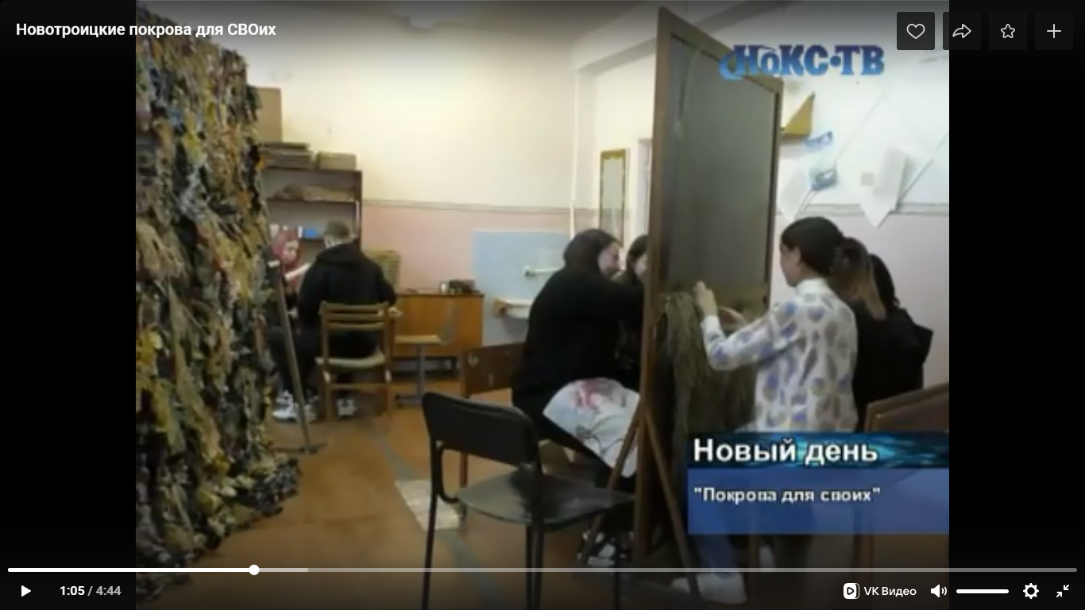
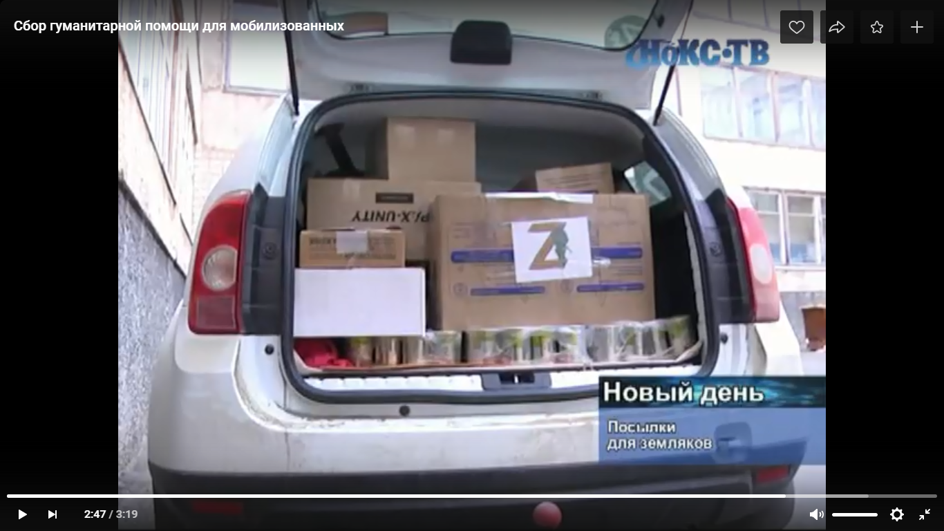
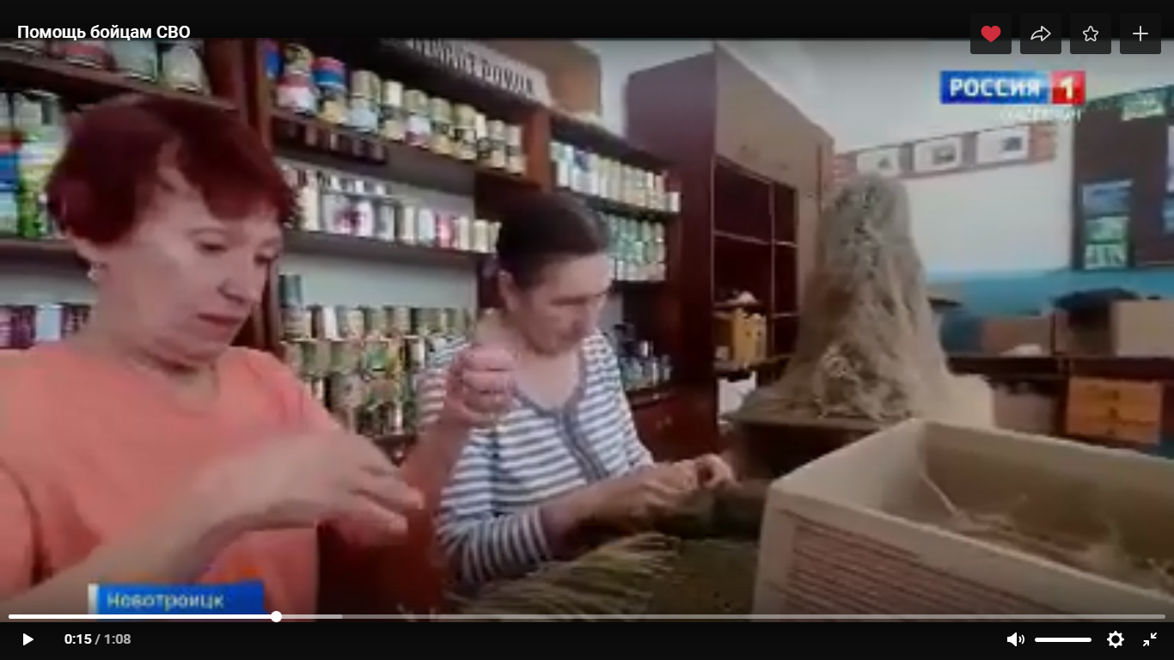
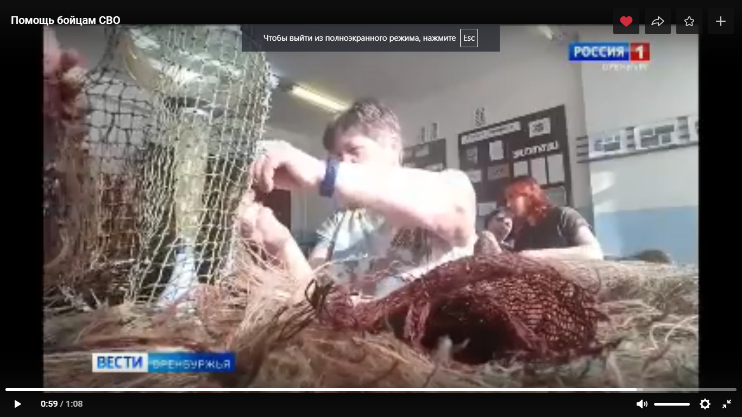
ИНФОРМАЦИОННОЕ СОПРОВОЖДЕНИЕ ПРОЕКТА

Slide 13

НАШИ КООРДИНАТЫ Муниципальное автономное учреждение дополнительного образования «Станция детского и юношеского туризма и экскурсий (юных туристов)» города Новотроицка Оренбургской области
Адрес: Оренбургская область, город Новотроицк
пр. Металлургов, д.23
Телефон: 8 (3537) 64 -14 – 66, 89068464853
Эл. почта: sdyuture@mail.ru

